Slide 1


L'emploi en France
Fil Rouge
MS EBDE 2025-2026

Slide 2

Équipe
Winnie MEUDJE​​
Jehovahni SODJINOU​
Julien SCHNITZLER​

Slide 3
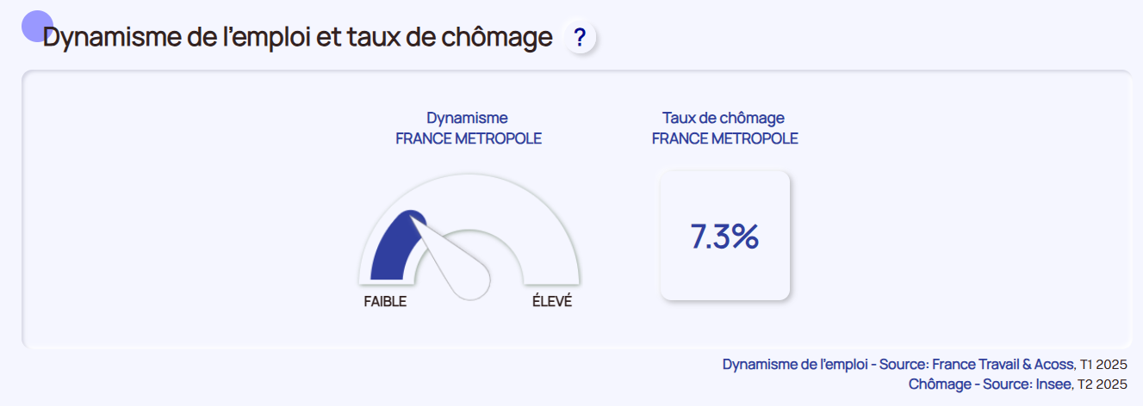
Contexte
L’emploi et le chômage en France​

Slide 4
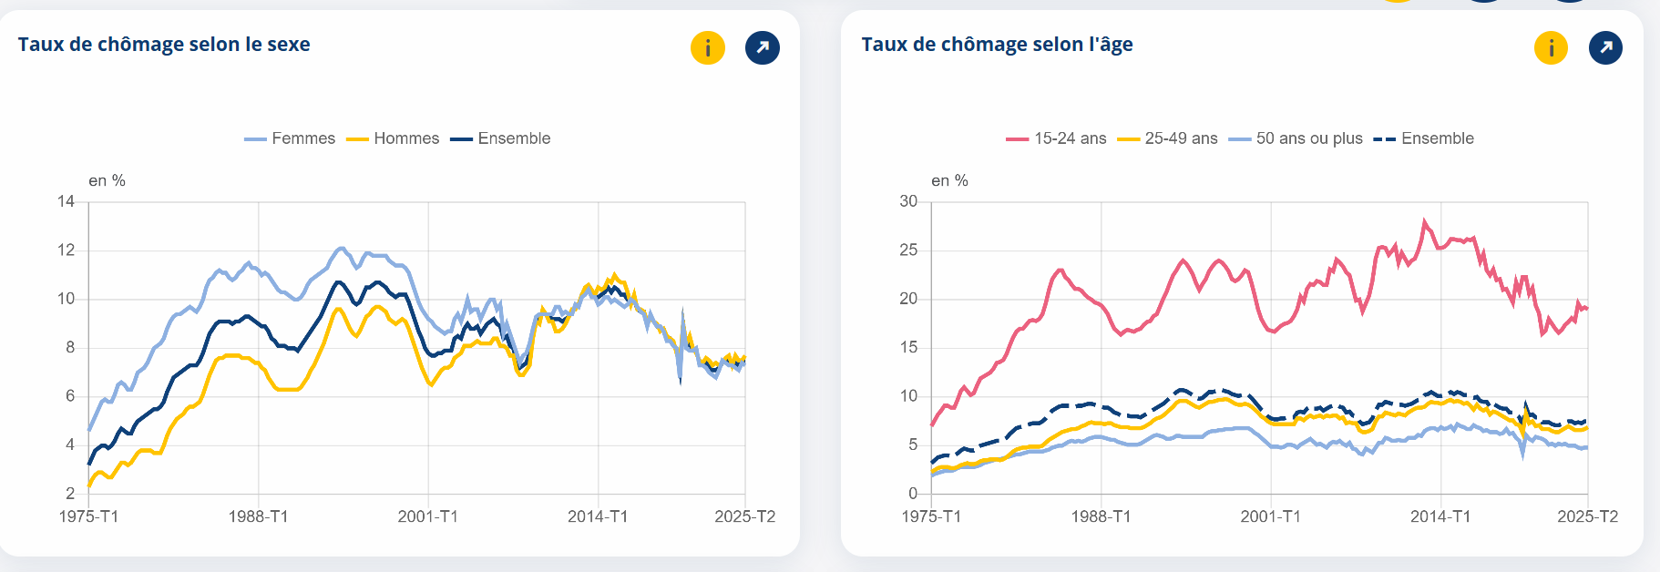
Contexte

Slide 5
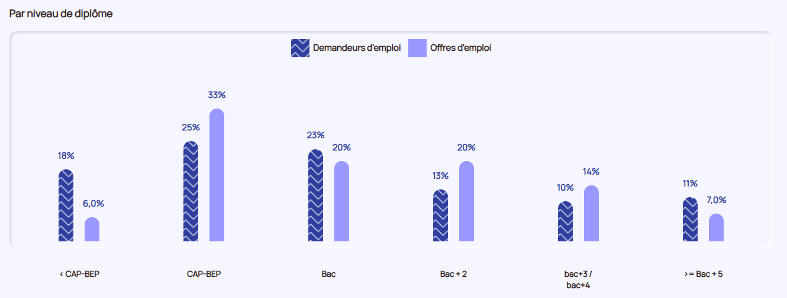
Contexte

Slide 6
Questionnement
L’emploi en France​
Evolution et tendances :​
Comment le taux de chômage a-t-il évolué ces dix dernières années et quelles tendances peut-on prévoir pour les prochaines années ?​
Quels sont les facteurs (âge, sexe, secteur d'activité, diplôme, région) qui influencent le plus le chômage ?​
Quelles inégalités persistent entre hommes et femmes face à l’emploi et au chômage ?​
Peut-on prédire l’évolution du chômage à partir des données actuelles ?​
Quel rôle joue la formation dans la réduction du chômage et l’amélioration de l’employabilité ?​
Quel impact ont eu les mesures d’aide à l’emploi sur la réduction du chômage ?​
Vieillesse :​
Quels sont les principaux freins au maintien en emploi des travailleurs âgés et comment influencent-ils le taux de chômage des seniors ?​
Dans quelle mesure l’âge constitue-t-il un facteur discriminant dans l’accès ou le retour à l’emploi ?​
Comment l’évolution démographique et le vieillissement de la population impactent-ils le marché du travail et le taux de chômage des seniors ?​
Quels dispositifs ou politiques publiques permettent de favoriser l’employabilité des travailleurs âgés ?​
Quels secteurs d’activité intègrent le mieux les travailleurs âgés et lesquels les excluent davantage ?​

Slide 7
Exemples de datasets
INSEE :​
https://www.insee.fr/fr/statistiques/8376822?sommaire=8376908​
​
Gouvernement FR : ​
https://www.data.gouv.fr/datasets/marche-du-travail/​
https://www.francetravail.org/opendata/ et https://dataemploi.francetravail.fr/emploi/accueil ​
​
Europe​
https://ec.europa.eu/eurostat/fr/data/database​
OCDE
https://www.oecd.org/fr/data/datasets/oecd-DE.html
​
Jobboards : ​
https://fr.indeed.com/​
https://www.monster.fr/​
https://fr.linkedin.com/jobs ​
…​

Slide 8
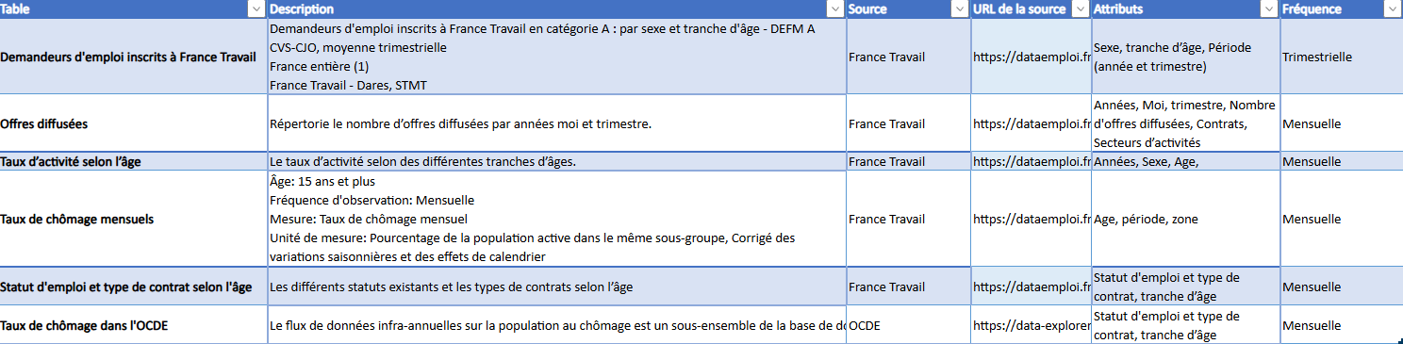
Recherches de datasets
De nombreuses données mise à disposition gratuitement par le gouvernement et autres organismes :

Slide 9
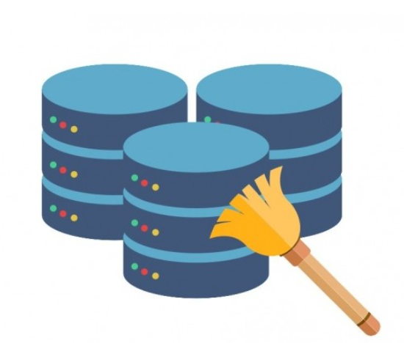



Étapes
Définition du cadre et des objectifs
Préparation et nettoyage des données
Analyse exploratoire des données
Modélisation et prédiction

Slide 10
Finalités
Interprétation socio-économique:
Facteurs clés : Quels groupes sont les plus exposés ?
Inégalités persistantes : hommes/femmes, régions, niveaux de diplôme.
Impact des politiques publiques : mesures d’aide à l’emploi, formation professionnelle.
Vieillissement et emploi des seniors : difficultés de maintien dans l’emploi, secteurs inclusifs.
Visualisation finale et storytelling:
Power BI pour les tableaux de bord dynamiques.

Slide 11





Outils
Explorer rapidement le dataset, visualiser les premières tendances, faire des tris et filtres simples.
Gestion de projet
avec Pandas, NumPy, Matplotlib, Seaborn
Visualisation
Nettoyage, transformation et analyse de grands jeux de données.
Calculs statistiques, création de visualisations et modélisation prédictive.
Implementation des modèles de prediction

Slide 12
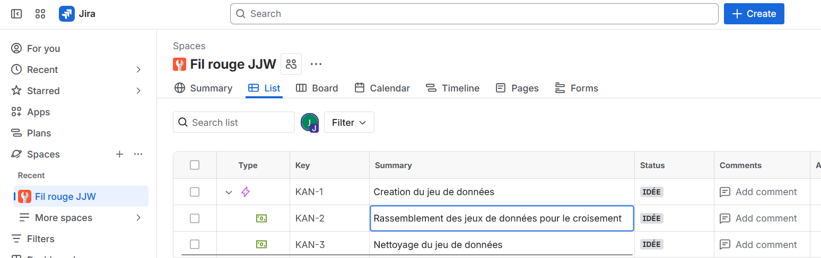
Gestion de projet
Utilisation de Jira :

Slide 13
Données OCDE : Quelle est la methodologie ? Est ce que c est comparable ou pas avec la definition de France Travail?
Taux de chômage chez les jeunes :
Étude = chomage ?
Comment est defini le taux de chomage ?
Le nombre d'offres publiées sur les plateformes (indeed, linkedIn) : Est ce qu ils proposent des chiffres ou faudra t il faire du webscraping ?
Quels autres facteurs peut on utiliser pour predire le chomage ? (exemple, facteurs economiques … à creuser)

Slide 14
Echange avec Mr. Bertrand
Comment sont ouverts les autres pays ? Culture, plus d infos dans d autres pays ou moins ? Quid du marche americains ?
Economie des pays ?
Interactif ?
Prevoir ce qu’il va se passer dans les années qui viennent? À partir de quand un modele shift (taux d erreurs, re-entrainement des modeles pour inclure de Nouvelles variables; indicateurs de performance de modeles, si en production avoir des gardes-fous)
Prochaine fois : BDD, description, structure, info, fraicheur, quid RGPD et re-utilisation.
Données pseudo-anonymisés ? (ex: radiologue a interdiction mettre en ligne les radios des patients)
Chronogramme (JIRA : sequencage des taches)

Slide 15
A faire
Avoir un drive commun
Creation d un gihub

